Slide 1
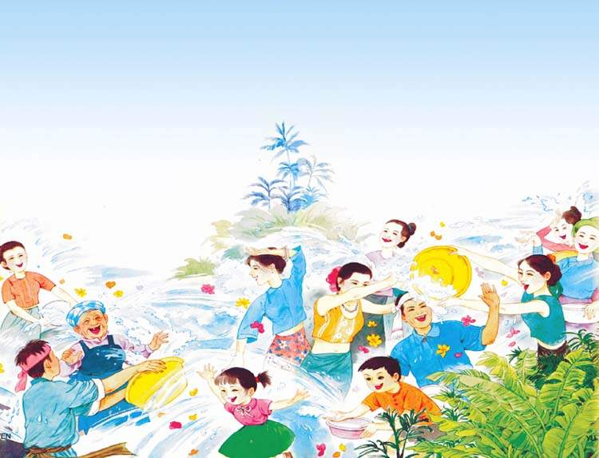

20 欢乐的泼水节
执教：沈益

Slide 2
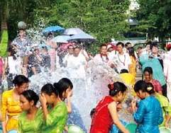
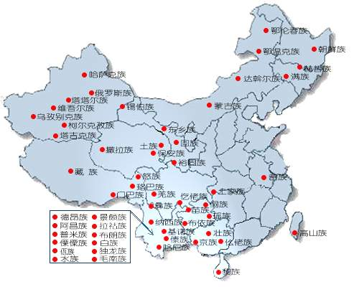

Slide 3
凤凰花 西双版纳 一年一度 泼水节
互相追赶 幸福 吉祥如意 姑娘小伙 笑开花
不肯离去

Slide 4
西双版纳 凤凰花
一年一度 泼水节
姑娘小伙 笑开花
吉祥如意 幸福多

Slide 5
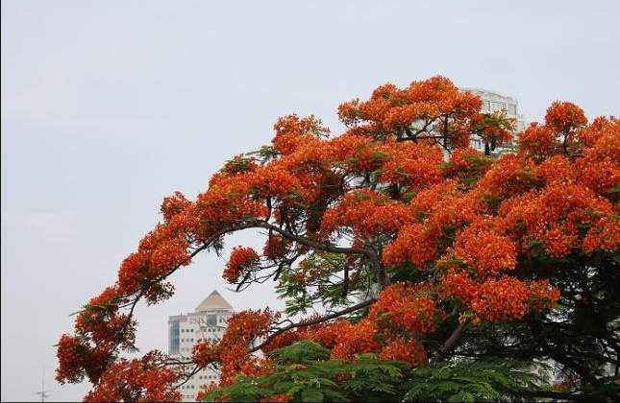
西双版纳的凤凰花开了,傣族人民 迎来了一年一度的泼水节.

Slide 6
西双版纳的凤凰花开了,傣族人民 迎来了一年一度的泼水节.

Slide 7
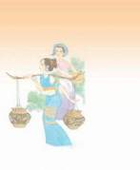
这一天,人们提着桶,端着盆,早早地来到了大街上.大街的两旁早已准备好了清水,清水里有的滴上香水,有的撒上花瓣.
这一天,人们提着桶,端着盆,早早地来到了大街上.大街的两旁早已准备好了清水,清水里有的滴上香水,有的撒上花瓣.

Slide 8
这一天,人们提着桶,端着盆,早早地来到了大街上.大街的两旁早已准备好了清水,清水里有的滴上香水,有的撒上花瓣.
这一天,人们提着桶,端着盆,早早地来到了大街上.大街的两旁早已准备好了清水,清水里有的滴上香水,有的撒上花瓣.

Slide 9
这一天,人们提着桶,端着盆,早早地来到了大街上.大街的两旁早已准备好了清水,清水里有的滴上香水,有的撒上花瓣.
这一天,人们提着桶,端着盆,早早地来到了大街上.大街的两旁早已准备好了清水,清水里有的滴上香水,有的撒上花瓣.

Slide 10
练习:
傣族人民准备去参加泼水节拉!看!他们早早地来到了大街上,有的( ),有的( ),还有的( ).

Slide 11
开始泼水了,
开始泼水拉,

Slide 12
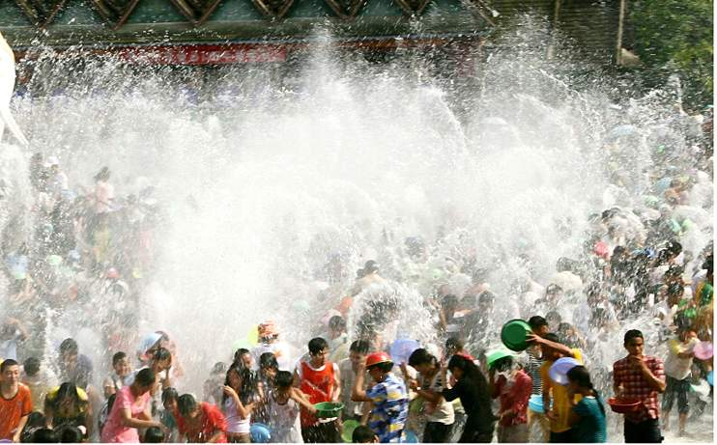
开始泼水了，大家互相追赶，你拿瓢往我衣领里灌，我端盆向你身子上泼。老人、孩子、姑娘、小伙儿，个个身上湿淋淋，人人脸上笑开了花。

Slide 13
开始泼水了，大家互相追赶，你拿瓢往我衣领里灌，我端盆向你身子上泼。老人、孩子、姑娘、小伙儿，个个身上湿淋淋，人人脸上笑开了花。

Slide 14
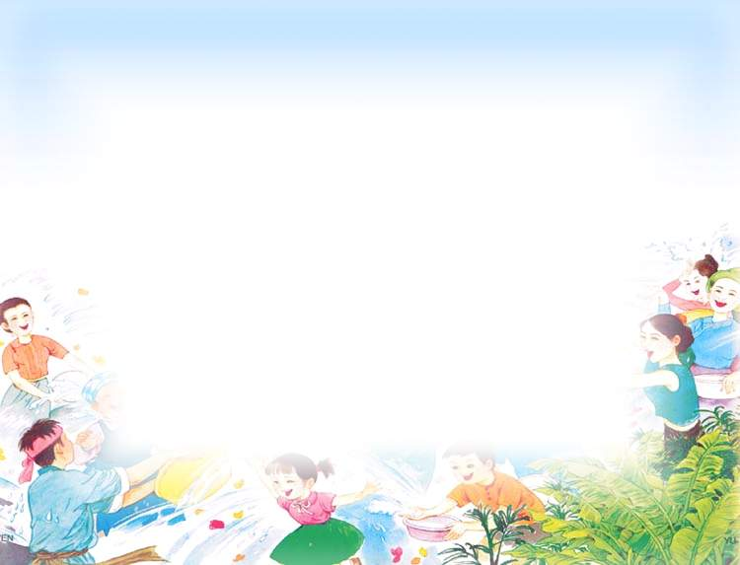
清水是吉祥如意的象征，谁身上泼的水多，就意味着谁得到的幸福多，怎么能不高兴呢！

Slide 15
送祝福：
我想把清水泼在老人身上，祝老人 。
我想把清水泼在孩子身上，祝孩子 。
我想把清水泼在姑娘身上，祝姑娘 。
我想把清水泼在小伙身上，祝小伙 。我想把清水泼在 身上，祝 。

Slide 16

这一天，人们提着桶，端着盆，早早地来到了大街上。大街的两旁早已准备好了清水，清水里有的滴上香水，有的撒上花瓣。开始泼水了，大家互相追赶，你拿瓢往我衣领里灌，我端盆向你身子上泼。老人、孩子、姑娘、小伙儿，个个身上湿淋淋，人人脸上笑开了花。清水是吉祥如意的象征，谁身上泼的水多，就意味着谁得到的幸福多，怎么能不高兴呢！

Slide 17
课后作业：
1、正确、流利、有感情地背诵课文。
2、我们伟大的祖国有五十六个民族，每个民族有自己与众不同的节日。课后查查资料，了解一下还有什么少数民族有什么节日。

